Slide 1
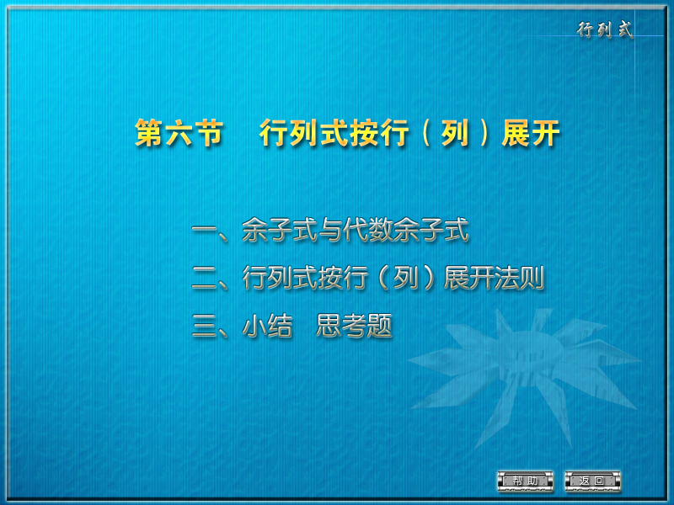

Slide 2
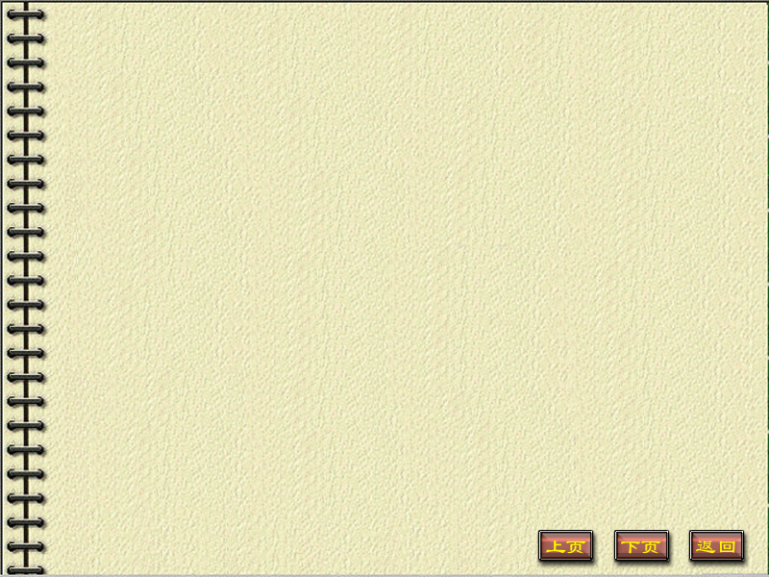
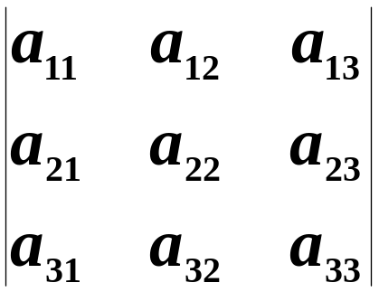
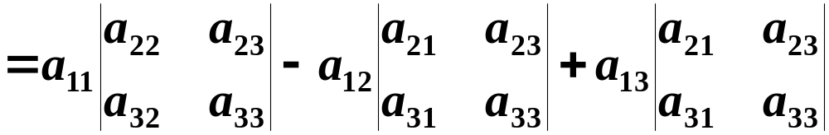
一、余子式与代数余子式
对于三阶行列式，容易验证：
可见一个三阶行列式可以转化成三个二阶行列式的计算。
问题：一个n 阶行列式是否可以转化为若干个 n-1 阶行列式来计算？

Slide 3


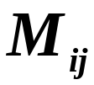
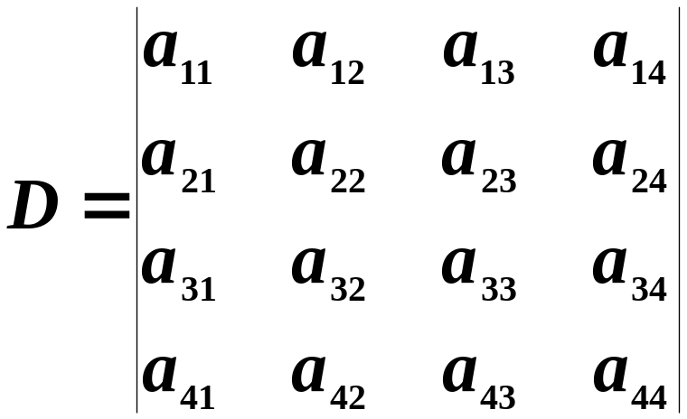

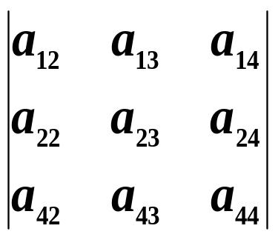
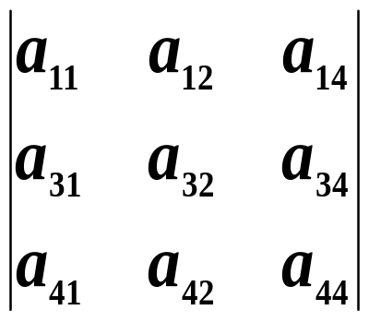


1、余子式：
在 n 阶行列式中，把元素
所在的第 i
行和第 j 列划去后，余下的 n－1 阶行列式叫做
元素
的
余子式。
记为
例如

Slide 4
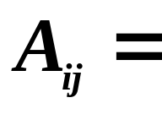
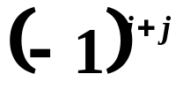
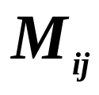
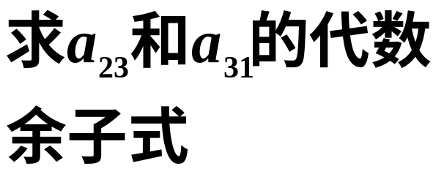

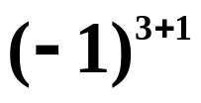

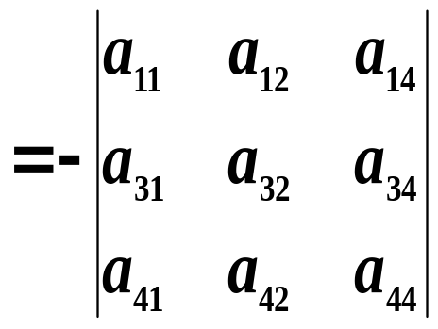
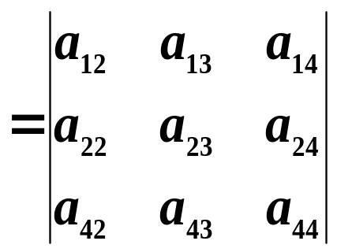

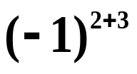

2、代数余子式：
称
为元素
的代数余子式。
例如

Slide 5



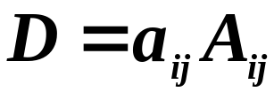
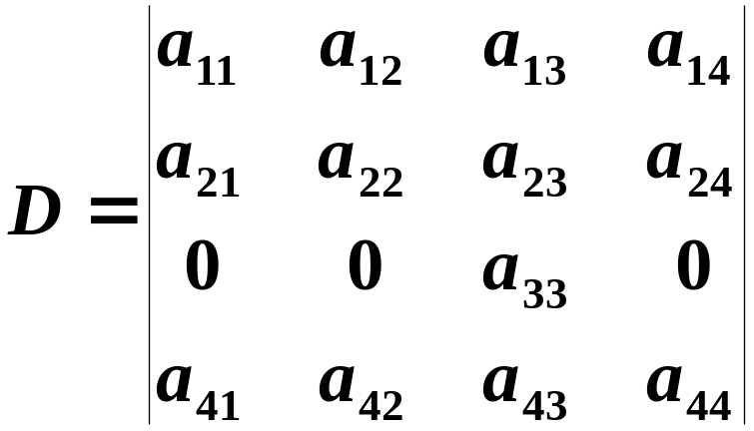
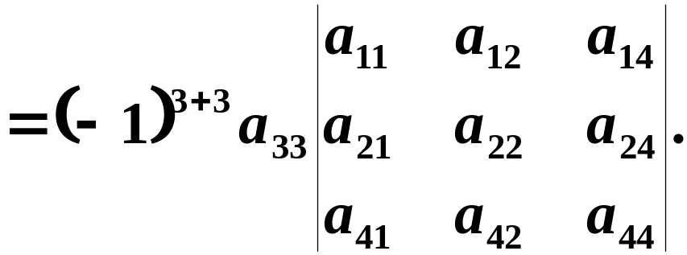
引理 一个 阶行列式，如果其中第 行所有元素除 外都为零，那末这行列式等于 与它的代数余子式的乘积，即 ．
例如

Slide 6

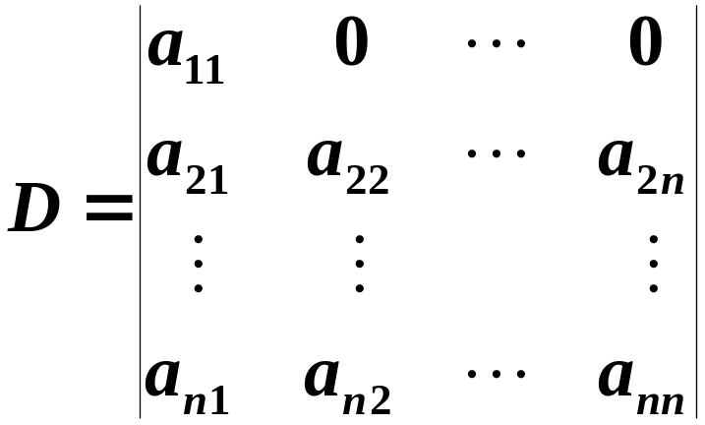

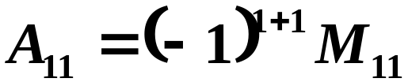


证
当 位于第一行第一列时,
即有
（P14例10）
又
从而
在证一般情形,
此时

Slide 7
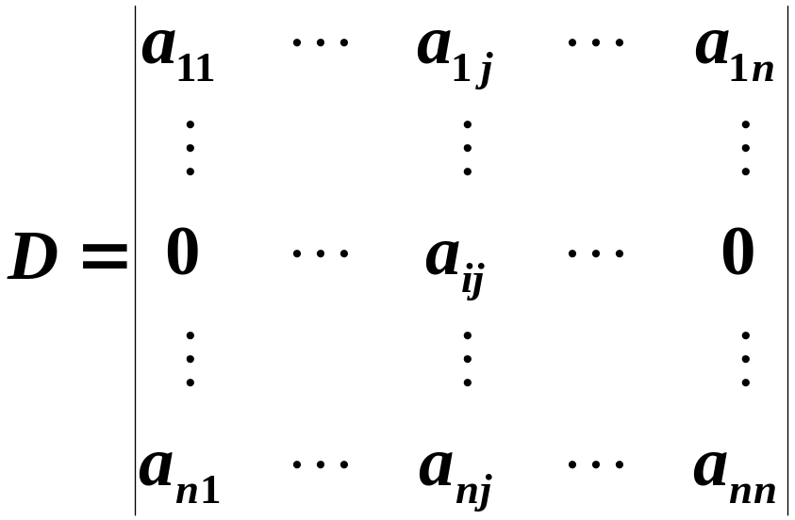
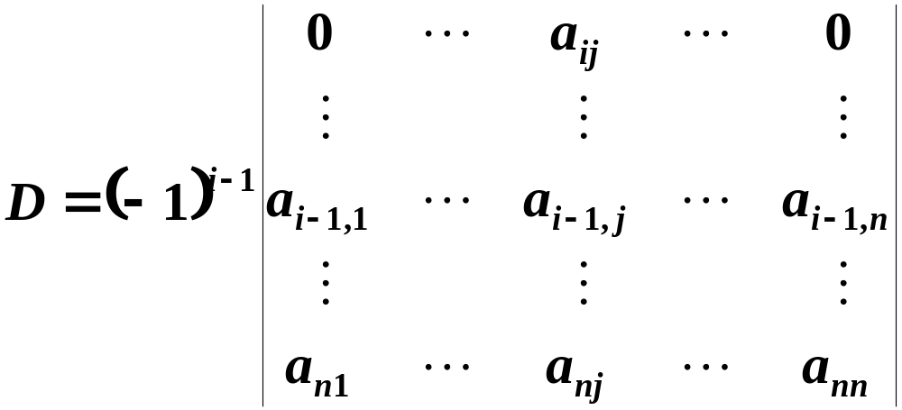
得

Slide 8
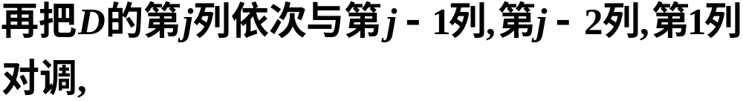
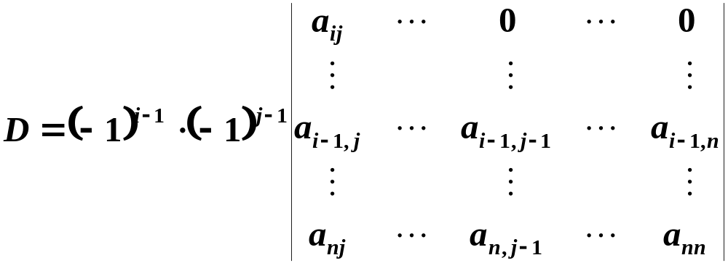
得

Slide 9
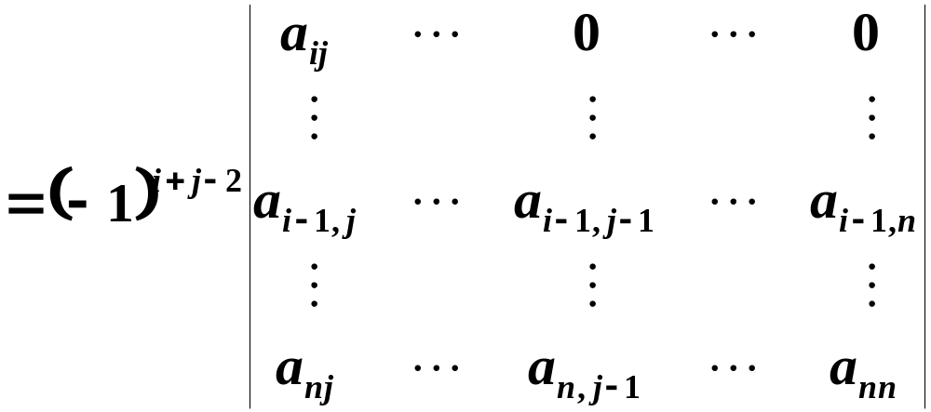
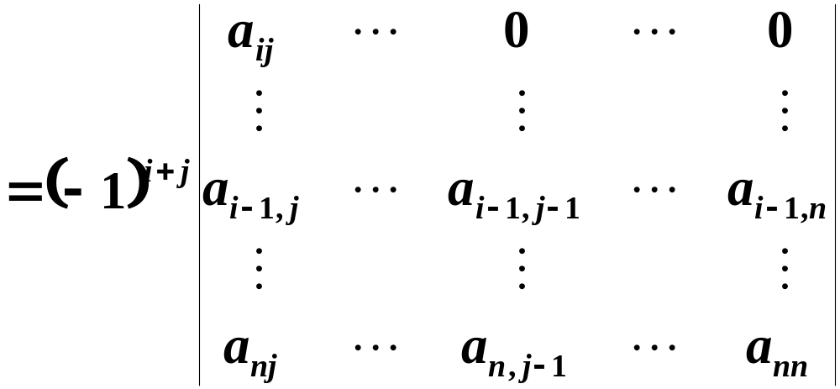

Slide 10
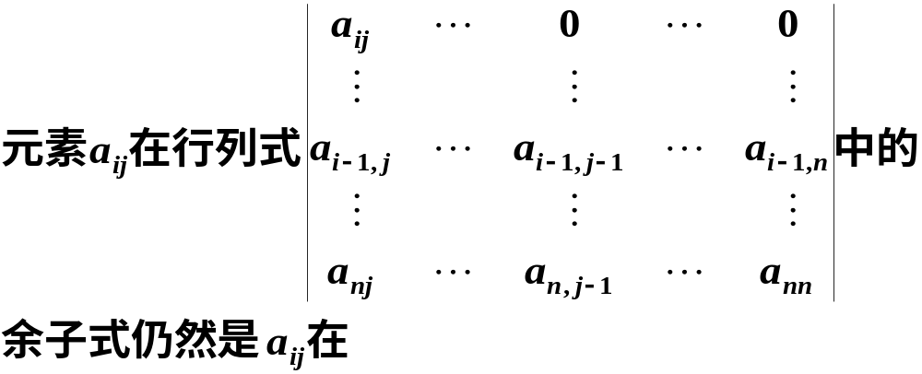

中的余子式

Slide 11
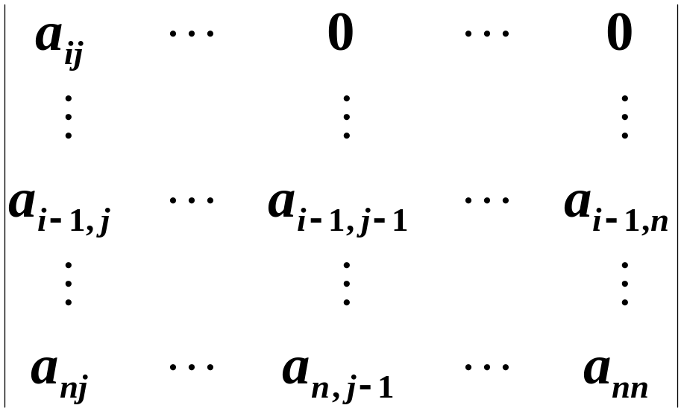

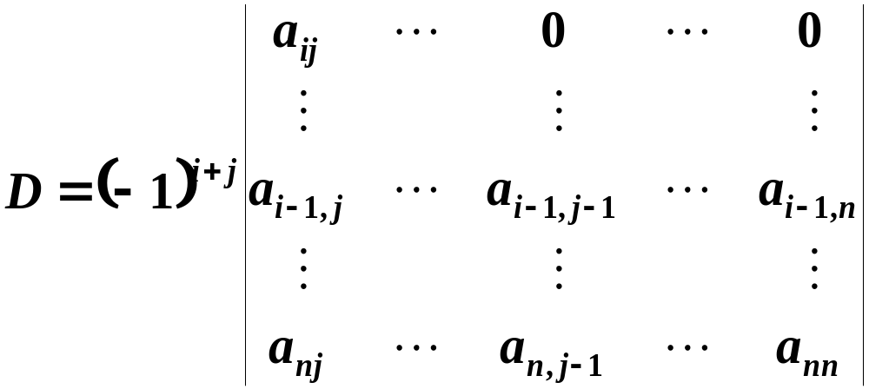
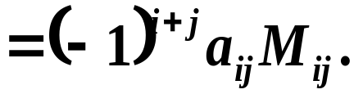
于是有
故得

Slide 12

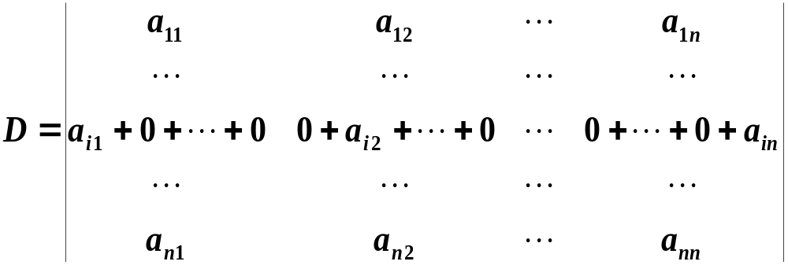
二、行列式按行（列）展开法则
定理３ 行列式等于它的任一行（列）的各元素与其对应的代数余子式乘积之和，即
证

Slide 13
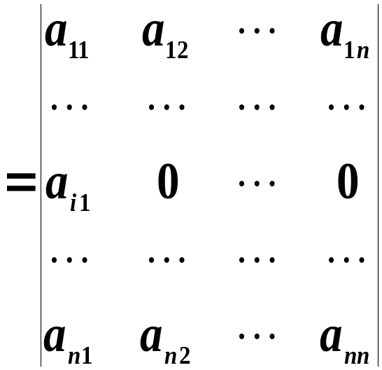
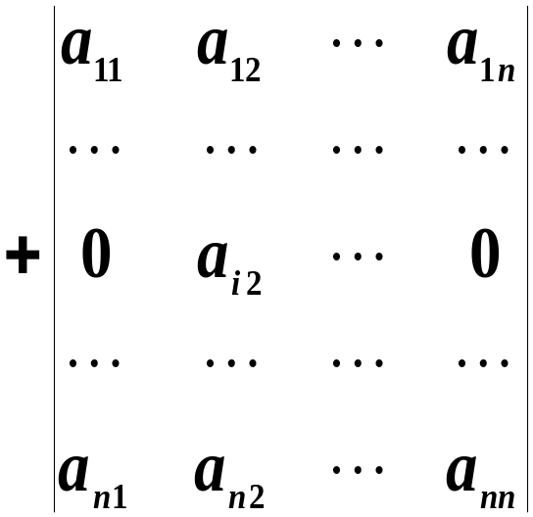
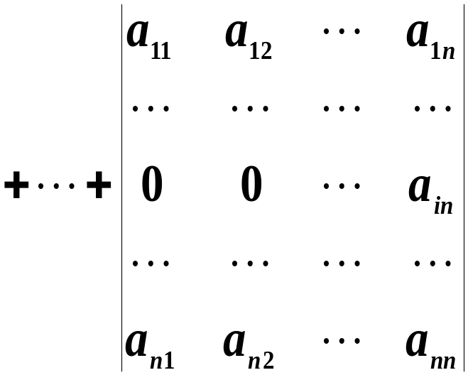

Slide 14
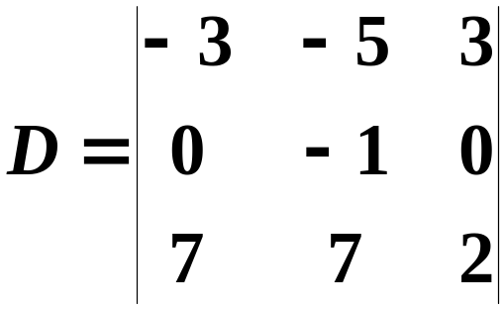
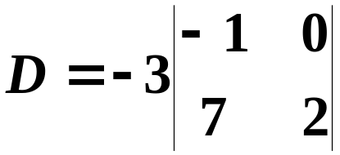
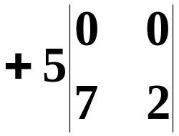
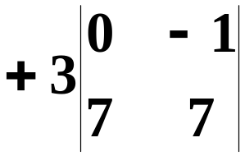

例: 计算行列式
解
按第一行展开，得

Slide 15
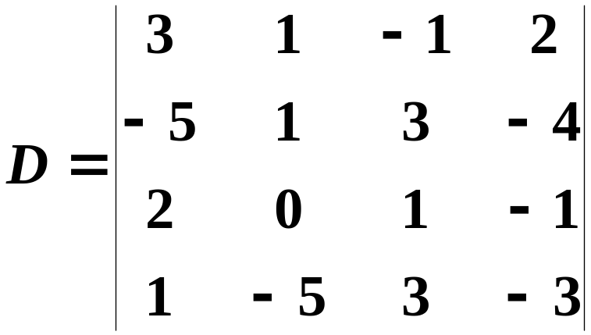



例1

Slide 16
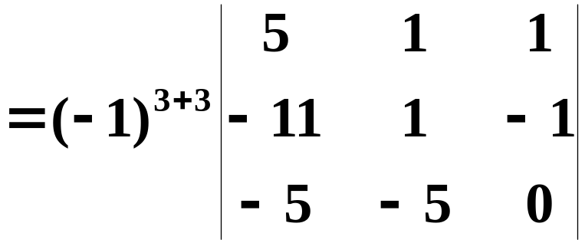
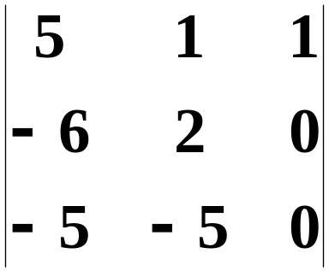

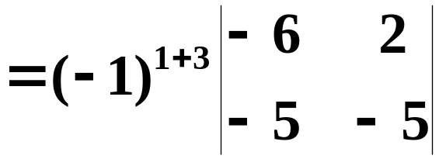
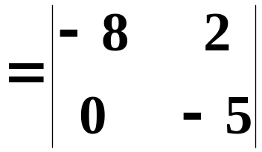


Slide 17
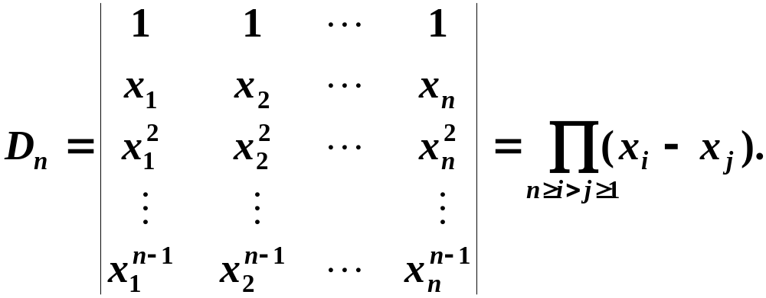

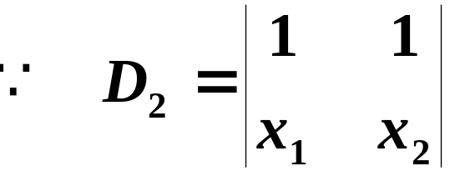

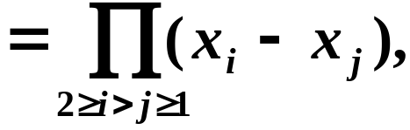

例2
证明范德蒙德(Vandermonde)行列式
证
用数学归纳法

Slide 18
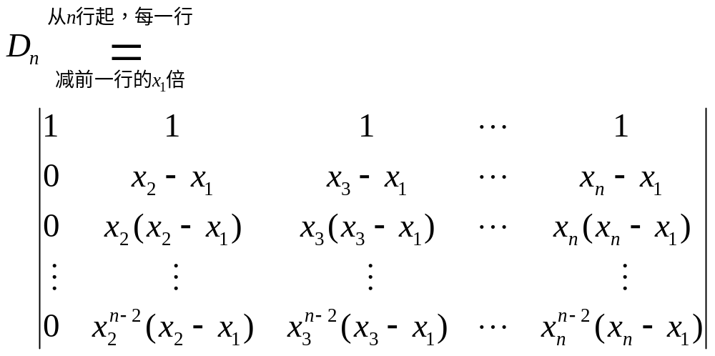
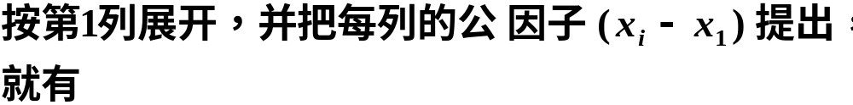

Slide 19
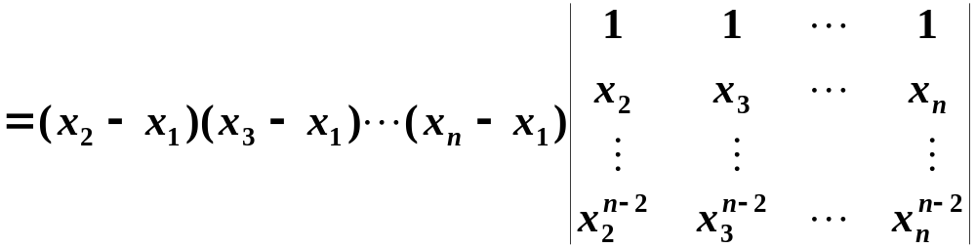


n-1阶范德蒙德行列式

Slide 20




Slide 21




Slide 22



Slide 23









Slide 24

推论1
设
则

Slide 25





例4 设
及
解 由推论1有

Slide 26









Slide 27








Slide 28





Slide 29

推论 行列式任一行（列）的元素与另一行（列）的对应元素的代数余子式乘积之和等于零，即
证

Slide 30




相同
同理

Slide 31



关于代数余子式的重要性质

Slide 32

例４ 计算行列式
解

Slide 33








Slide 34

第七节
克拉默法则

Slide 35


非齐次与齐次线性方程组的概念
设线性方程组
则称此方程组为非
齐次线性方程组;
此时称方程组为齐次线性方程组.

Slide 36



一、克拉默法则
如果线性方程组
的系数行列式不等于零，即

Slide 37






那么线性方程组 有解，并且解是唯一的，解
可以表为
其中 是把系数行列式 中第 列的元素用方程
组右端的常数项代替后所得到的 阶行列式，即

Slide 38


证明
在把 个方程依次相加，得

Slide 39








由代数余子式的性质可知,
于是
当 时,方程组 有唯一的一个解

Slide 40


由于方程组 与方程组 等价,
故
也是方程组的 解.

Slide 41



1. Cramer法则仅适用于方程个数与未知量个数相等的情形。
理论意义：给出了解与系数的明显关系。
但用此法则求解线性方程组计算量大，不可取。
3. 撇开求解公式
Cramer法则可叙述为下面定理：
定理4
如果线性方程组(1)的系数行列式 则(1)一定有解,且解是唯一的 .
定理4’
如果线性方程组(1)无解或有两个不同的解，则它的系数行列式必为零.

Slide 42


齐次线性方程组
易知，
一定是(2)的解，
称为零解。
若有一组不全为零的数是(2)的解，称为非零解。

Slide 43



定理5
如果齐次线性方程组的系数行列式
则齐次线性方程组没有非零解。
定理5’
如果齐次线性方程组有非零解，则它的系
数行列式必为0。
系数行列式
有非零解.

Slide 44





例1 用克拉默则解方程组
解

Slide 45











Slide 46








Slide 47


例3 问 取何值时，齐次方程组
有非零解？

Slide 48






解
齐次方程组有非零解，则
所以 或 时齐次方程组有非零解.

Slide 49

三、小结
1. 行列式按行（列）展开法则是把高阶行列式的计算化为低阶行列式计算的重要工具.

Slide 50




作业:
求第一行各元素的代数余子式之和

Slide 51



思考题解答
解
第一行各元素的代数余子式之和可以表示成

